Slide 1


Freedom on wheels
Universidad Politécnica
de Juventino Rosas
Ingeniería en Redes y Telecomunicaciones
Presentado por:
Amoles Sierra Gabriel
Mendoza Rodríguez Nidia Ileana
Ramírez Cerritos Cristian Gabriel
Rubio Padrón Alondra Milagros
Asesores:
Ing. Villafuerte Lucio Diego Ángel
Dr. Yáñez Vargas Juan Israel
Ing. Miguel Arreguin Juárez
Santa Cruz de Juventino Rosas, Gto. 2 de Abril del 2025

Slide 2
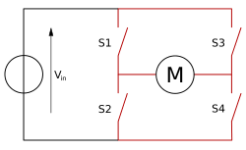

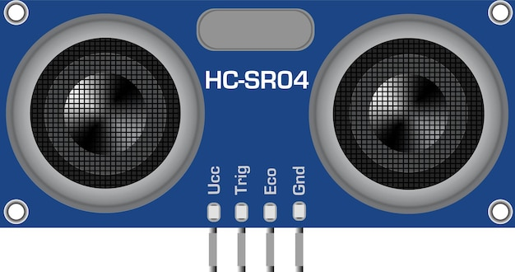
Introduction
Figura 1. Representación del puente H.
Figura 2. Representación aplicación móvil.
Figura 3. Sensores ultrasónicos .

Slide 3
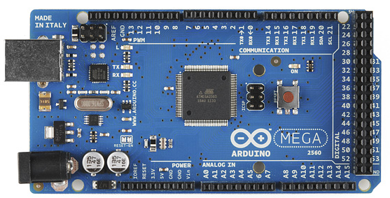
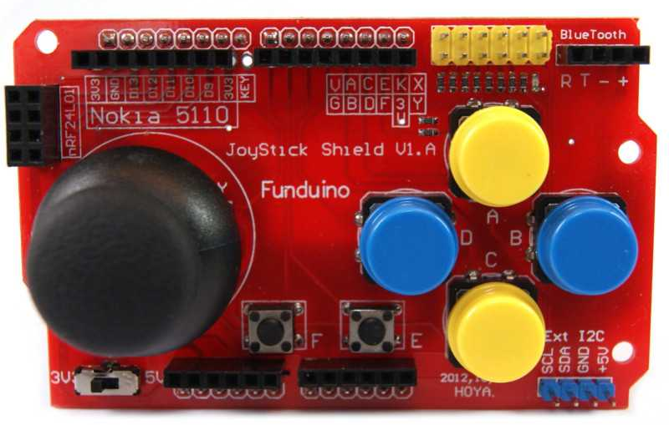
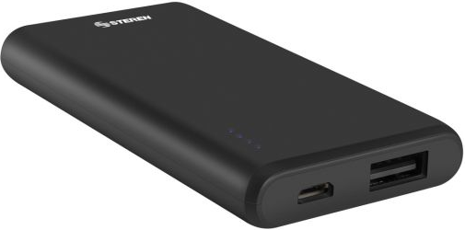
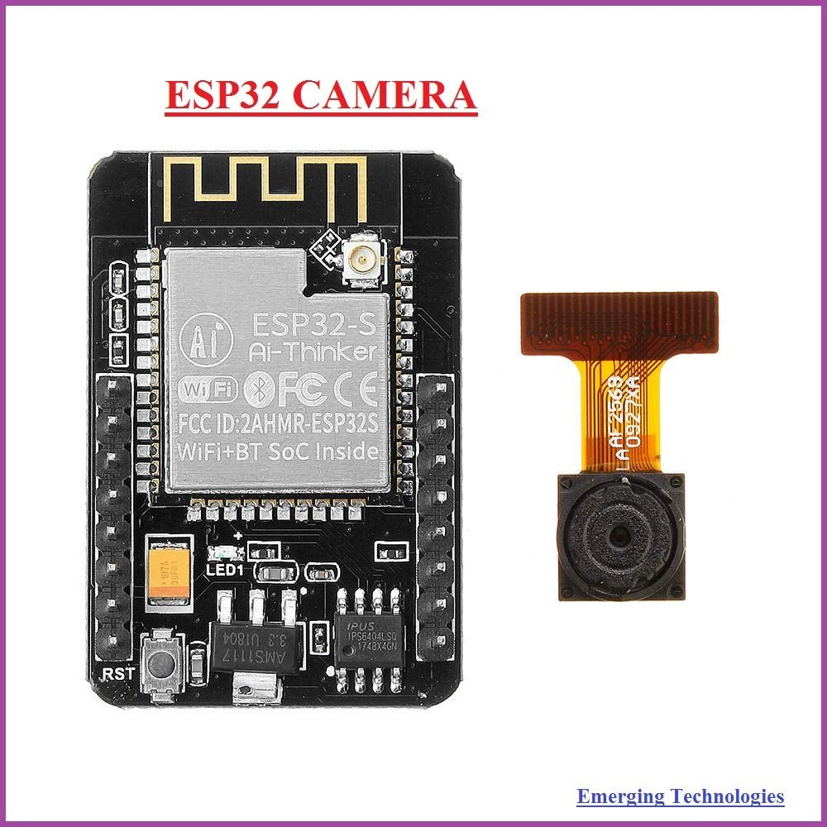
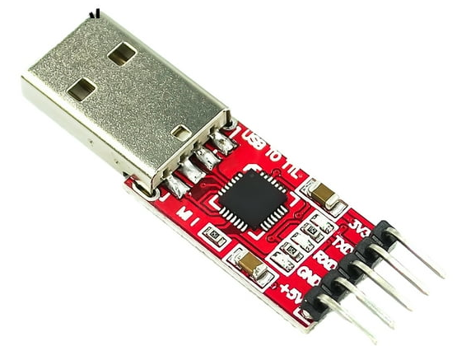
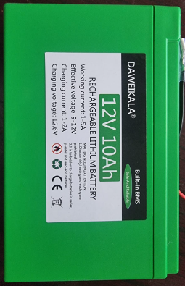
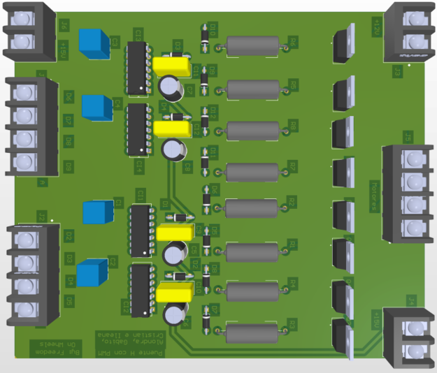
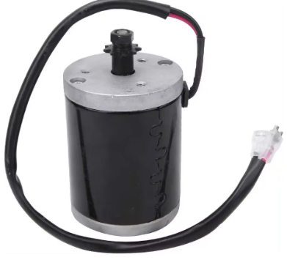
Metodología
Batería PowerBank
Joystick Shield
Arduino Mega
CP2102
ESP32 K
Aplicación móvil
Batería de litio
Puente H doble
Motor DC
Motor DC

Slide 4
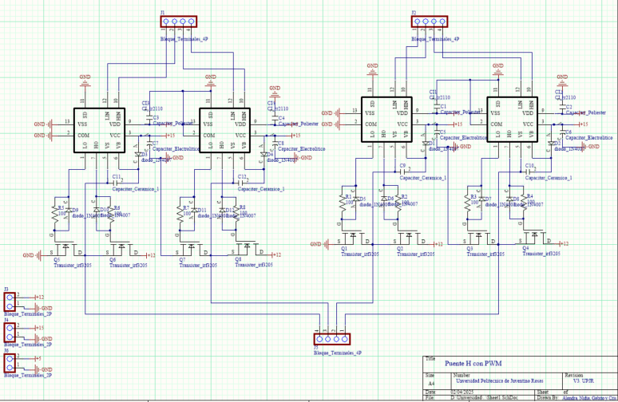
Puente H doble
Módulo de control de potencia
Figura 4. Diseño esquemático puente H con PWM en Altium

Slide 5
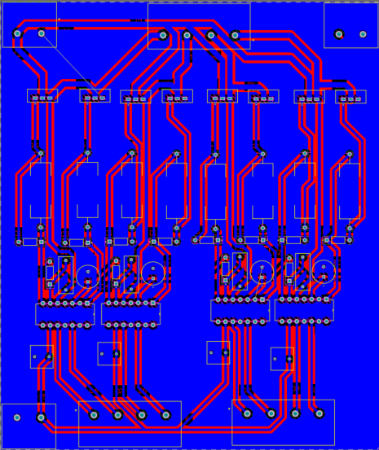
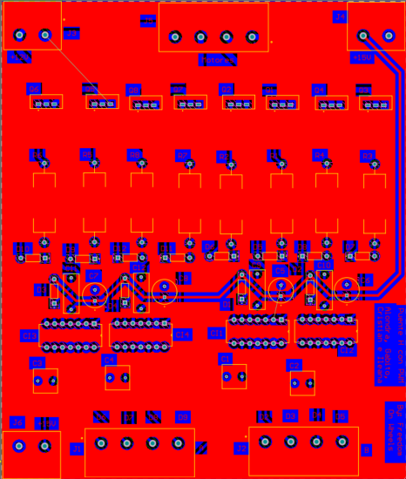
Puente H doble
Figura 5. Estructura del puente H PCB
con PWM, cara trasera
Figura 6. Estructura del puente H PCB
con PWM, cara frontal

Slide 6
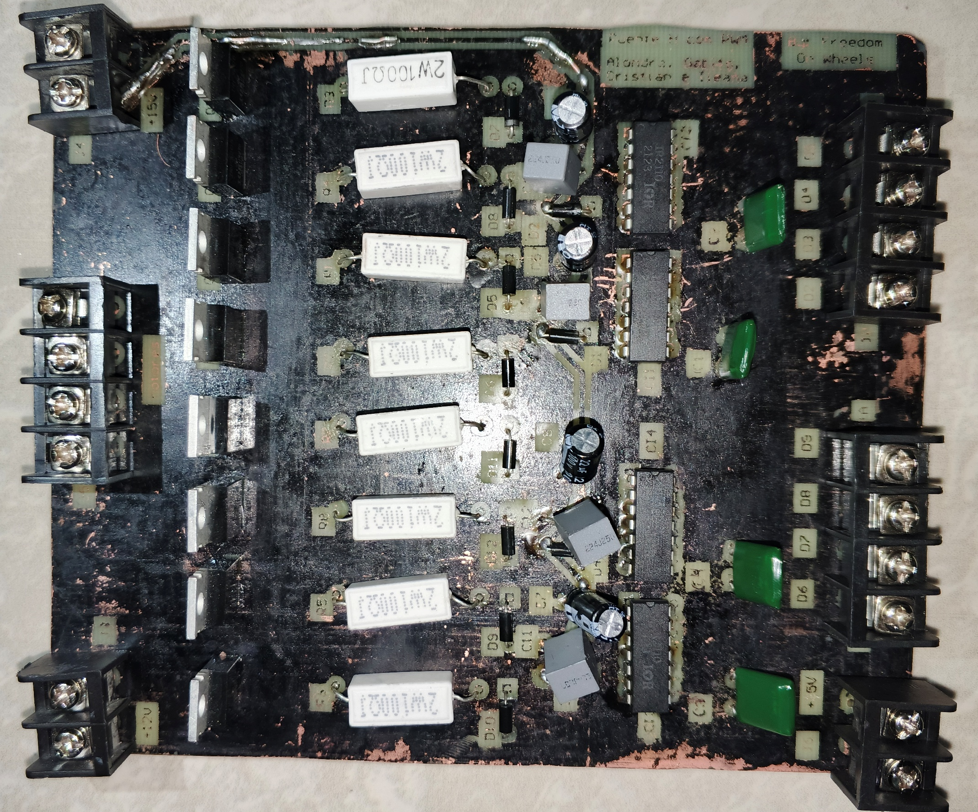
Puente H doble
Figura 7. Puente H con PWM en PCB

Slide 7
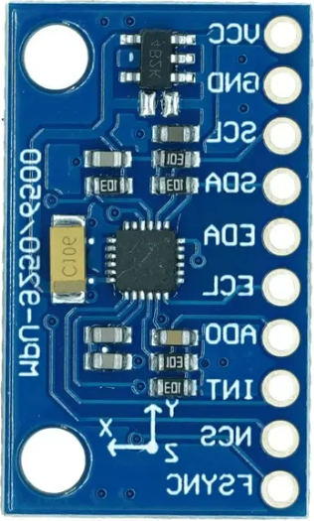
Sensor de Giroscopio
Es un dispositivo que combina un giroscopio de 3 ejes, un acelerómetro de 3 ejes y un magnetómetro de 3 ejes en un solo chip.
Figura 8. Sensor de Giroscopio MPU-9250/6500

Slide 8
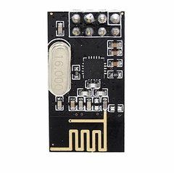
Modulo RF-2401
Es un modulo de Radiofrecuencia funcional que establece comunicación entre dos o mas puntos, a una velocidad de 2mb/s. Este modulo opera a 2.4 GHz
Figura 9. Modulo RF-2401

Slide 9
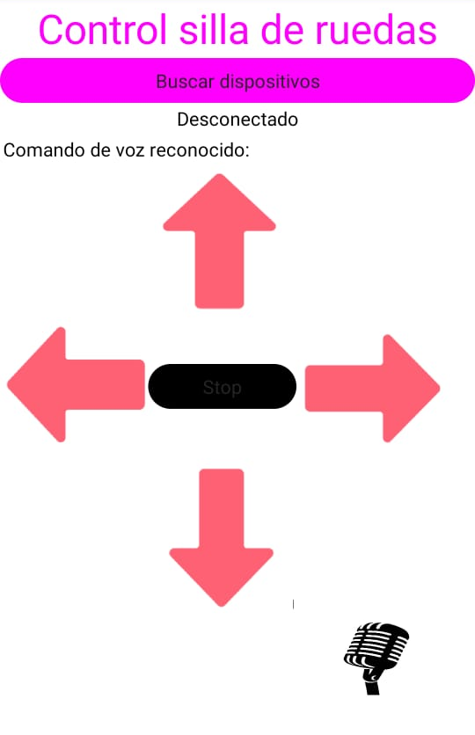
Aplicación móvil
Figura 10. Interfaz gráfica de aplicación móvil

Slide 10
Presentación de métodos y controles

Slide 11
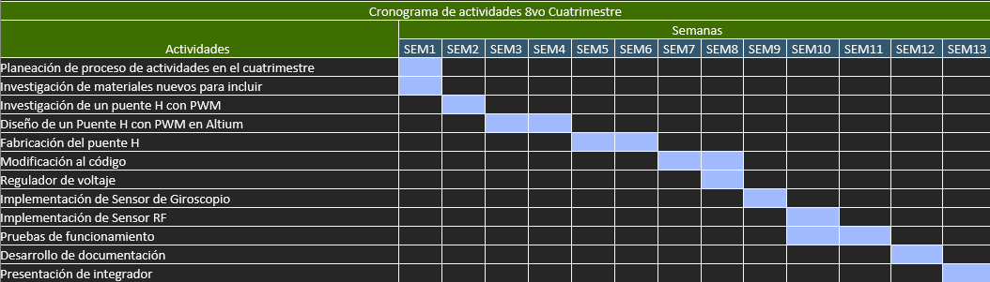
Cronograma
Figura 10. Cronograma cuatrimestre Enero - Abril

Slide 12
Trabajo a futuro
Implementar un módulo para la regulación de energía.
Implementar los sistemas de control al chasis.
Solucionar problemas presentados en el presente cuatrimestre.

Slide 13
Conclusions
During this period of progress of our integrative project, we focused on the software part and movement control methods of the electric chair. Likewise, we innovated the power stage in the sense of making it more efficient for the requirements that the electric wheelchair needs.

Slide 14
Referencias
BECERRA, M. W. (2013). DISEÑO Y ANALISIS PRACTICO DE UN SISTEMA MOTORIZADO CON CONTROL ADAPTABLE A UNA SILLA DE RUEDAS ESTANDAR, PARA PERMITIR MAYOR FACILIDAD DE DESPLAZAMIENTO A PERSONAS DISCAPACITADAS. VALVIDIA, CHILE.
FREIRE, J. E. (2011). DISEÑO, CONSTRUCCION E IMPLEMENTACIÓN DE UN SISTEMA DE CONTROL A TRAVES DE UN JOYSTICK PARA EL DESPLAZAMIENTO SEMIAUTOMATICO DE LA SILLA DE RUEDAS ELECTRICA MODELO XFG-103FL. CARRERA DE INGENIER ́IA ELECTRONICA E INSTRUMENTACI ON, ESCUELA POLITECNICA DEL EJERCITO .
TABARES, J. E. (2014). DISEÑO E IMPLEMENTACION DE SISTEMA DE PROPULSION Y CONTROL PARA SILLA DE RUEDAS . UNIVERSIDAD TECNOLOGICA DE PEREIRA FACULTAD DE INGENIERIA MECATRONICA PEREIRA .
HTTP://WWW.ELECHOUSE.COM/ELECHOUSE/IMAGES/PRODUCT/VR3/VRMANUAL.PDF. MONTOTO PAREDES, J. F. (2007 ). SILLA DE RUEDAS CONTROLADA POR VOZ. UNIVERSIDAD POLITECNICA DE PACHUCA INGENIERIA MECATRONICA , 9.

